Slide 1
VICERRECTORADO DE INVESTIGACIÓN Y VINCULACIÓN CON LA COLECTIVIDAD
UNIDAD DE GESTIÓN DE POSGRADOS
DEPARTAMENTO DE CIENCIAS DE LA ENERGÍA Y MECÁNICA
MAESTRÍA EN ENERGÍAS RENOVABLES, I PROMOCIÓN
CARACTERIZACIÓN DE LOS PRODUCTOS DE LA COMBUSTIÓN DE LA CASCARILLA DE ARROZ UTILIZANDO UN SISTEMA TÉRMICO CON CAPACIDAD DE 60000 Kcal/h.
PROYECTO PREVIO A LA OBTENCIÓN DEL TÍTULO DE MAGÍTER EN ENERGIAS RENOVABLES
AUTOR:
Ing. LUIS EDUARDO TIPANLUISA SARCHI
DIRECTOR:
Dr. AFREDO BARRIGA R., PhD.
OPONENTE:
ING. JOSÉ PEREZ, MSc.
Febrero 2012

Slide 2

CONTENIDO
ESPE
RESUMEN
INTRODUCCIÓN
Antecedentes
Definición del problema
Objetivo general
Fundamentos teóricos
Parte experimental
Resultados obtenidos
Análisis de los resultados
Conclusiones
REFERENCIAS BIBLIOGRÁFICAS

Slide 3
RESUMEN
ESPE
La cascarilla es un residuo que se obtiene después del pilado del arroz, constituida por alrededor de un 22% de tamo, para el caso del Ecuador en el año 2010 tuvo una producción de 1.132.267 TM, se obtuvieron aproximadamente 249.098 TM, cantidad de desecho que en la mayoría de casos, no se le da ninguna utilidad. Si se utiliza en combustión, es muy contaminante, debido a que no se tiene definido un procedimiento especifico, por lo que en la presente investigación se realiza la caracterización de sus productos de combustión, utilizando un sistema térmico de 60000 Kcal/h.

Slide 4
INTRODUCCIÓN
ESPE
La biomasa es uno de los recursos más importantes que dispone el Ecuador, al hacer referencia a un residuo vegetal generado en el proceso productivo del arroz, este subproducto, no es debidamente utilizado debido a las dificultades técnicas y tecnológicas para su aprovechamiento.
Se conoce que en pequeña escala se produce aislamientos térmicos, como abono, y para procesos de combustión el ladrilleras y secadoras de grano, en el ámbito de la construcción se pueden producir paneles, fibras para elaboración de paneles dado su carácter de ignífuga y de baja conductividad térmica.

Slide 5
1. ANTECEDENTES
ESPE
En el Ecuador el área de cultivo de arroz se aproxima a las 400000 hectáreas, como por su valor alimenticio y por aporte de divisas que genera (60 millones de dólares al año). Se lo siembra mayormente en las provincias del Guayas y Los Ríos, en menor proporción en las provincias Manabí, El Oro, Cañar, Loja. El consumo por persona por año es de 43 Kg de arroz blanco [1].
Dentro de la Comunidad Andina, el Ecuador es el país con mayor superficie sembrada de este cultivo[2].

Slide 6
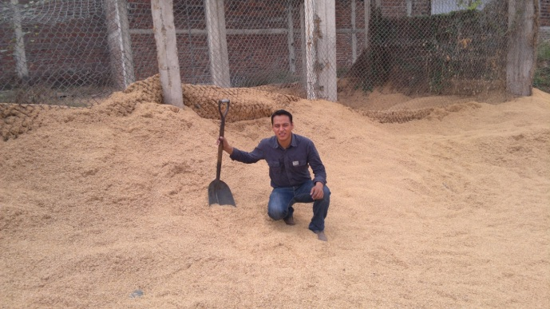
2. DEFINICIÓN DEL PROBLEMA
ESPE
No existen parámetros apropiados para el aprovechamiento energético de la cascarilla de arroz, es decir, temperaturas de proceso, flujos de aire y alimentación del combustible.
Sin embargo en el país en algunas piladoras se quema este residuo en procesos de secado de: morochillo, maíz, café, arroz, en los cuales no se obtienen resultados satisfactorios por el tiempo de duración del secado y contaminación ambiental. Ante esta situación, en el presente proyecto se determinan las condiciones optimas para lograr una mejora sustancial en la combustión eficiente de la cascarilla de arroz.

Slide 7
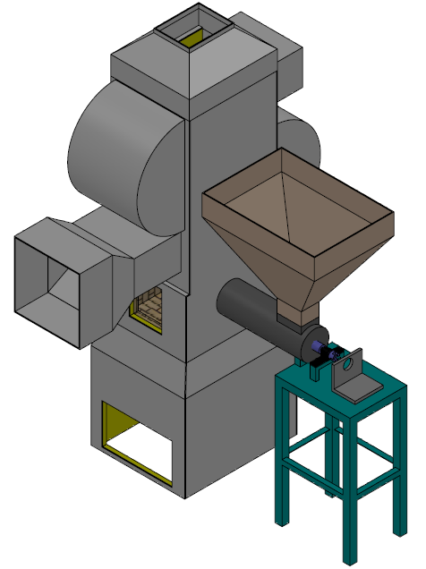
3. OBJETIVO GENERAL
ESPE
Caracterización de los productos de combustión de la cascarilla de arroz utilizando un sistema térmico con capacidad de 60000 Kcal/h.

Slide 8
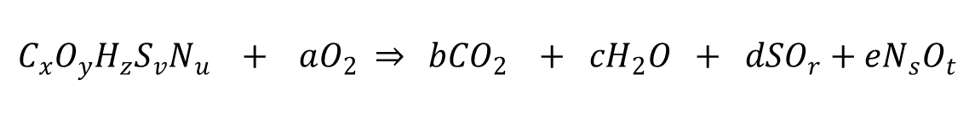
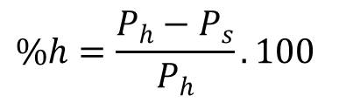
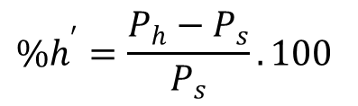
4. FUNDAMENTOS TEÓRICOS
ESPE
Ecuación estequiométrica de combustión de Biomasa
(1)
Materia Orgánica Aire Dióxido Agua Óxidos de azufre
Combustible Oxígeno de carbono y nitrógeno
  Comburente
Contenido de Humedad
  Base húmeda
(2)
  Base seca
(3)

Slide 9
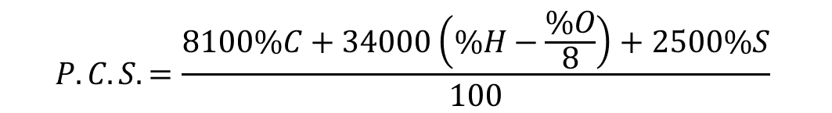
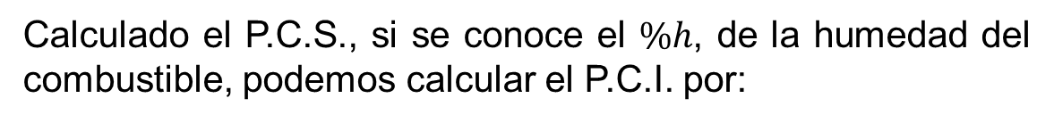
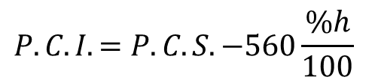
PODER CALÓRICO SUPERIOR E INFERIOR
ESPE
Conociendo la composición porcentual de los elementos químicos más importantes de la biomasa: carbono, oxigeno, hidrogeno y azufre (métodos de análisis químico), aplicando la siguiente formula, establecida por Dulong.
(4)
(5)

Slide 10
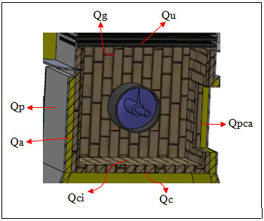

FLUJOS DE CALOR EN LA CÁMARA DE COMBUSTIÓN RECTANGULAR
ESPE
Figura 1. Producción energética en cámara de combustión.
Para el cálculo del calor perdido por las paredes de la cámara, se determina con la siguiente expresión.
(6)

Slide 11
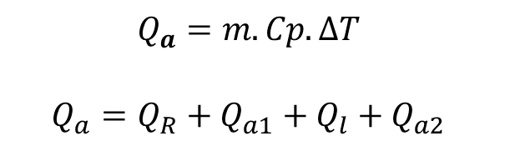

CALOR ALMACENADO Y DE GASES DE COMBUSTIÓN
ESPE
El calor almacenado en las paredes de la cámara, se calcula con la siguiente expresión.
(7)
El calor trasferido por los gases de combustión, se calcula con la siguiente expresión.
(8)

Slide 12

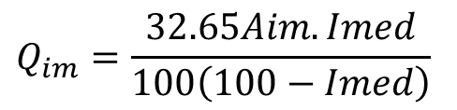

CALOR PERDIDO POR COMBUSTION INCOMPLETA Y EN CENIZAS
ESPE
Calor perdido en la ceniza.
(9)
Para determinar la combustión imperfecta mecánica.
(10)
Calor perdido por combustión química incompleta.
(11)

Slide 13

CAMBIOS DE AIRE
ESPE
Calor perdido por cambios de aire.
(12)

Slide 14
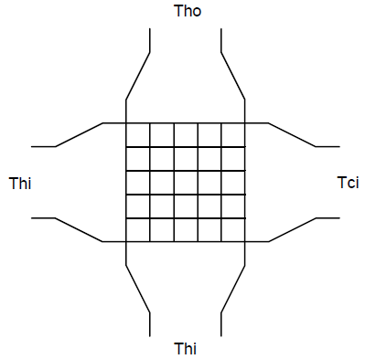

CALOR ÚTIL DEL INTERCAMBIADOR DE CALOR
ESPE
Figura 2. Intercambiador de calor de tres pasos de aire de proceso por el sector de tubos y un paso de aire caliente por la carcasa.
(13)

Slide 15
5. PARTE EXPERIMENTAL
ESPE
CARACTERÍSTICAS DEL SISTEMA TÉRMICO
Dimensiones de la cámara:
Largo: 780 mm.
Ancho: 580 mm.
Profundidad: 680 mm.
Volumen de cámara: 0,307 m³.
Refractario:
Tipo: U33
Largo: 230 mm.
Ancho: 65 mm.
Profundidad: 115 mm.
Aislamiento térmico:
Lana de vidrio, espesor 50 mm.
Conductividad térmica: 0,033 W/m ºC.
Envolvente del horno:
Acero al carbono de espesor: 1mm.
Conductividad térmica: 36 W/m ºC.
Acero al carbono de espesor: 3mm.
Conductividad térmica: 36 W/m ºC.

Slide 16
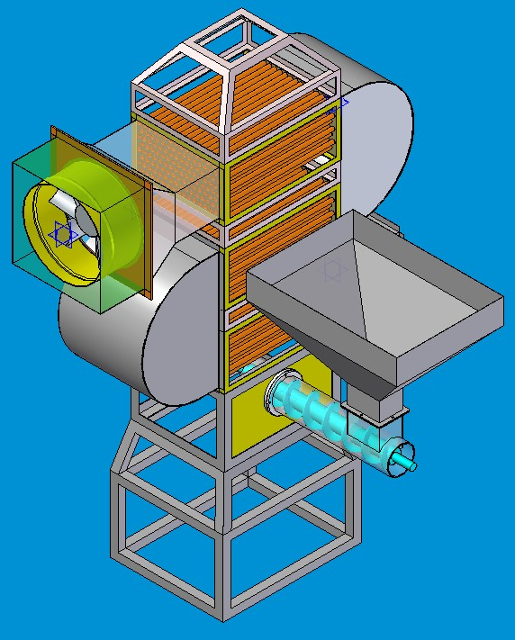
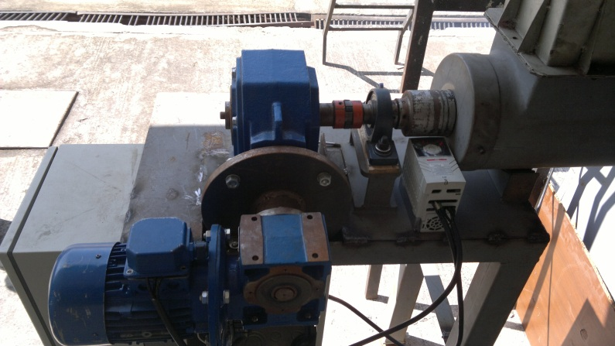
SISTEMA TÉRMICO UTILIZADO
ESPE
Figura 3. Sistema térmico de combustión de biomasa.
Figura 4. Motorreductor y variador de frecuencia.
Para el accionamiento del sistema térmico se utiliza un motor eléctrico de 1 HP , acoplado a dos cajas reductoras y un variador de frecuencia para la alimentación del combustible.

Slide 17
VOLÁTILES DE LA CASCARILLA DE ARROZ
ESPE
Temperatura (°C) | Compuesto (%)
 | H₂ | CO | CO₂ | CH₄
400 | 1 | 38 | 47 | 14
500 | 4 | 33 | 46 | 17
600 | 13 | 37 | 25 | 25
700 | 20 | 38 | 20 | 25
Fuente: Valverde A., Análisis comparativo de las características fisicoquímicas de la cascarilla de arroz, Universidad Tecnológica de Pereira, Diciembre de 2007.
La cantidad de estos compuestos depende de la composición y de las condiciones de operación. Se ha observado que con el aumento de la temperatura, el contenido de CO₂ decrece incrementando los valores de H₂, CO y CH₄, presentes en los compuestos volátiles.
BCC

Slide 18
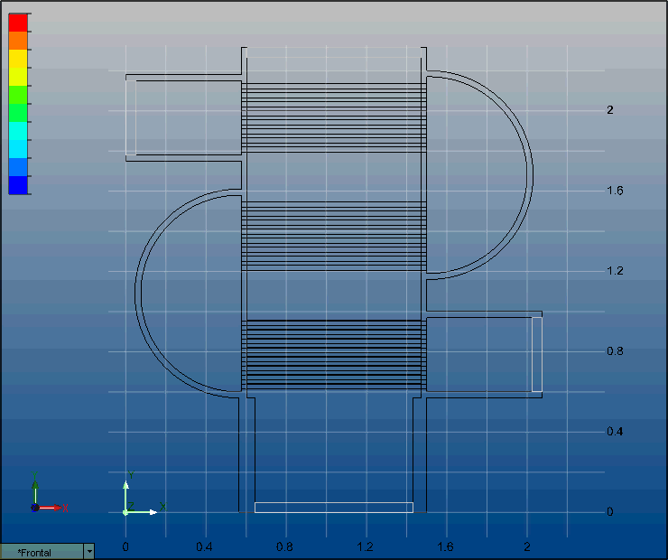
SIMULACIÓN DEL IC
ESPE
Figura 6. Aire de proceso.
Figura 7. Gases de proceso.

Slide 19
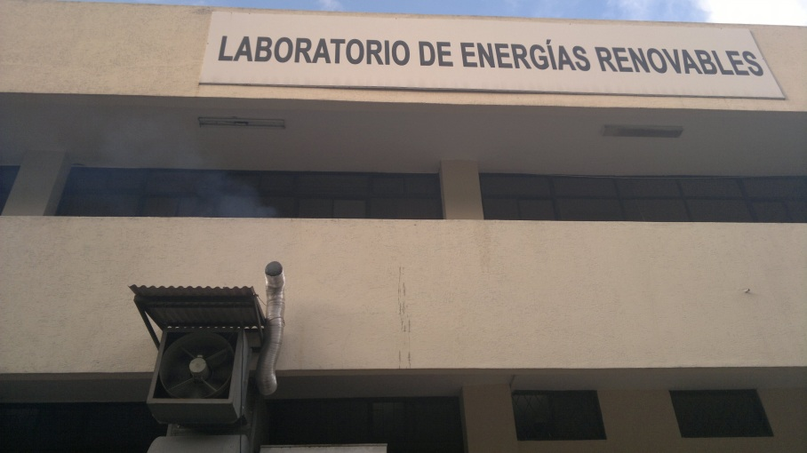
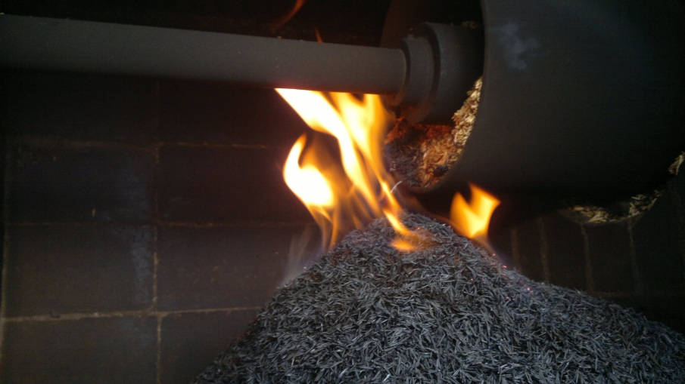
PRUEBAS DE COMBUSTIÓN
ESPE
Figura 5. Pruebas de combustión de cascarilla de arroz.

Slide 20
6. RESULTADOS OBTENIDOS
ESPE
Tabla 1: Condiciones del ambiente en la ESPE-Sangolquí.
Orden | Hora (hr) | Tiempo (t) | Velocidad del aire externo (Vw) | Temperatura ambiente (Ta) | Humedad relativa (HR)
 |  | min | m/s | °C | %
1 | 8:10 | 10 | 0,60 | 19,5 | 73
2 | 8:20 | 20 | 1,05 | 20,3 | 71
3 | 8:30 | 30 | 0,65 | 19,7 | 67
4 | 8:40 | 40 | 0,68 | 22,7 | 42
5 | 8:50 | 50 | 1,20 | 26,0 | 38
6 | 9:00 | 60 | 0,71 | 26,4 | 36
7 | 9:10 | 70 | 0,82 | 27,5 | 35
8 | 9:20 | 80 | 0,90 | 22,0 | 46
9 | 9:30 | 90 | 0,96 | 21,9 | 46
10 | 10:00 | 100 | 1,09 | 25,5 | 46
11 | 10:40 | 140 | 0,98 | 27,5 | 37
12 | 10:50 | 150 | 0,91 | 27,7 | 37
13 | 11:40 | 200 | 1,00 | 29,8 | 32
14 | 11:50 | 210 | 0,90 | 29,7 | 30
15 | 12:00 | 220 | 0,92 | 29,7 | 25
16 | 12:50 | 270 | 0,85 | 31,6 | 26
17 | 13:00 | 280 | 0,91 | 32,6 | 28
18 | 13:30 | 310 | 1,03 | 27,2 | 31
19 | 14:00 | 340 | 0,98 | 27,2 | 35
20 | 14:30 | 370 | 0,94 | 27,2 | 43
21 | 15:00 | 410 | 0,96 | 27,2 | 44
22 | 15:30 | 440 | 0,94 | 24,3 | 45
23 | 16:00 | 470 | 0,98 | 24,3 | 46
24 | 16:30 | 510 | 1,10 | 24,3 | 47
25 | 17:00 | 540 | 0,97 | 24,3 | 48
26 | 17:30 | 570 | 0,88 | 24,3 | 50
27 | 17:40 | 610 | 0,96 | 21,5 | 53
28 | 17:50 | 620 | 0,98 | 21,5 | 54
PROMEDIO |  |  | 0,92 | 25,48 | 43,25
VALOR MÁXIMO |  |  | 1,20 | 32,60 | 73,00
VALOR MÍNIMO |  |  | 0,60 | 19,50 | 25,00

Slide 21
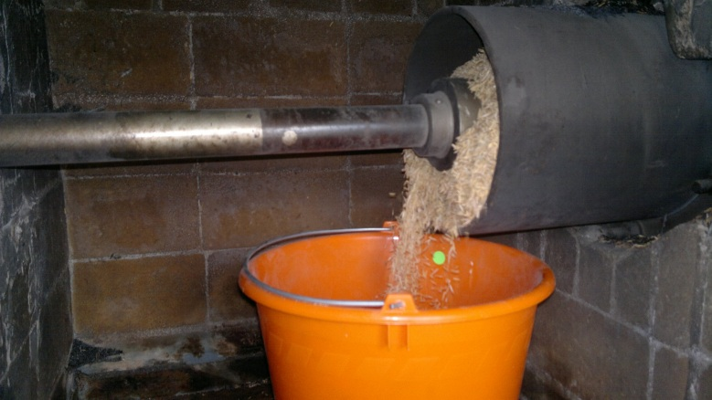
Tabla 2: Alimentación de combustible.
ESPE
Orden | Tiempo (t) | Peso de cascarilla (M) | Tiempo de alimentación (ta) | Masa de combustible (mc) | Numero de revoluciones (N) | Frecuencia del variador de velocidad (f)
 | min | Kg | min | Kg/h | rpm | Hz
1 | 5 | 3,477 | 1,23 | 41,72 | 3 | 60
2 | 5 | 3,489 | 1,22 | 41,87 | 3 | 60
3 | 5 | 3,495 | 1,25 | 41,94 | 3 | 60
4 | 5 | 3,480 | 1,23 | 41,76 | 3 | 60
5 | 5 | 3,478 | 1,24 | 41,74 | 3 | 60
6 | 5 | 3,487 | 1,24 | 41,84 | 3 | 60
PROMEDIO |  |  | 1,24 | 41,81
7 | 5 | 2,318 | 2,46 | 27,82 | 2 | 40
8 | 5 | 2,326 | 2,42 | 27,91 | 2 | 40
9 | 5 | 2,330 | 2,49 | 27,96 | 2 | 40
10 | 5 | 2,320 | 2,46 | 27,84 | 2 | 40
11 | 5 | 2,318 | 2,49 | 27,82 | 2 | 40
12 | 5 | 2,326 | 2,48 | 27,91 | 2 | 40
PROMEDIO |  |  | 2,47 | 27,88
13 | 5 | 1,159 | 5,30 | 13,91 | 1 | 21
14 | 5 | 1,163 | 5,42 | 13,96 | 1 | 21
15 | 5 | 1,165 | 5,21 | 13,98 | 1 | 21
16 | 5 | 1,160 | 5,33 | 13,92 | 1 | 21
17 | 5 | 1,159 | 5,34 | 13,91 | 1 | 21
18 | 5 | 1,163 | 5,42 | 13,96 | 1 | 21
PROMEDIO |  |  | 5,34 | 13,94
19 | 5 | 0,580 | 11,00 | 6,96 | 0,5 | 11
20 | 5 | 0,594 | 10,50 | 7,13 | 0,5 | 11
21 | 5 | 0,582 | 10,25 | 6,98 | 0,5 | 11
22 | 5 | 0,579 | 11,00 | 6,95 | 0,5 | 11
23 | 5 | 0,582 | 10,25 | 6,98 | 0,5 | 11
24 | 5 | 0,580 | 10,50 | 6,96 | 0,5 | 11
PROMEDIO |  |  | 10,58 | 6,99
Figura 8. Prueba de alimentación de combustible.

Slide 22
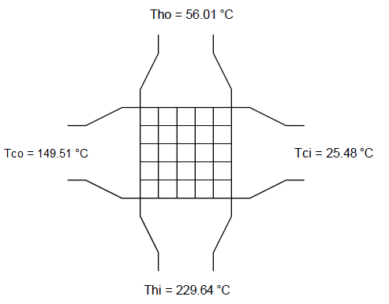
Tabla 3: Temperaturas del Intercambiador de calor.
ESPE
Orden | Hora (hr) | Tiempo (t) | Temperatura de gases exterior tubos (Thi) | Temperatura de salida de gases (Tho) | Temperatura de ingreso de aire (Tci) | Temperatura de salida de aire (Tco)
 |  | min | °C | °C | °C | °C
1 | 8:10 | 10 | 224 | 53,0 | 19,5 | 141,0
2 | 8:20 | 20 | 218 | 53,4 | 20,3 | 141,7
3 | 8:30 | 30 | 223 | 53,8 | 19,7 | 142,2
4 | 8:40 | 40 | 215 | 54,2 | 22,7 | 137,8
5 | 8:50 | 50 | 212 | 54,8 | 26,0 | 139,6
6 | 9:00 | 60 | 216 | 55,0 | 26,4 | 138,4
7 | 9:10 | 70 | 220 | 55,1 | 27,5 | 139,5
8 | 9:20 | 80 | 218 | 55,3 | 22,0 | 137,6
9 | 9:30 | 90 | 219 | 55,4 | 21,9 | 139,8
10 | 10:00 | 100 | 217 | 55,5 | 25,5 | 137,9
11 | 10:40 | 140 | 216 | 55,6 | 27,5 | 138,5
12 | 10:50 | 150 | 239 | 55,5 | 27,7 | 138,7
13 | 11:40 | 200 | 236 | 55,3 | 29,8 | 138,2
14 | 11:50 | 210 | 238 | 55,1 | 29,7 | 138,3
15 | 12:00 | 220 | 232 | 55,0 | 29,7 | 139,4
16 | 12:50 | 270 | 235 | 54,9 | 31,6 | 138,5
17 | 13:00 | 280 | 238 | 54,6 | 32,6 | 139,6
18 | 13:30 | 310 | 240 | 54,1 | 27,2 | 137,7
19 | 14:00 | 340 | 241 | 57,3 | 27,2 | 138,8
20 | 14:30 | 370 | 234 | 57,7 | 27,2 | 138,9
21 | 15:00 | 410 | 219 | 58,1 | 27,2 | 139,0
22 | 15:30 | 440 | 235 | 59,0 | 24,3 | 139,6
23 | 16:00 | 470 | 243 | 58,4 | 24,3 | 141,0
24 | 16:30 | 510 | 240 | 59,4 | 24,3 | 142,8
25 | 17:00 | 540 | 241 | 59,2 | 24,3 | 143,2
26 | 17:30 | 570 | 241 | 59,3 | 24,3 | 143,3
27 | 17:40 | 610 | 238 | 59,4 | 21,5 | 143,4
28 | 17:50 | 620 | 242 | 55,0 | 21,5 | 145,0
PROMEDIO |  |  | 229,64 | 56,01 | 25,48 | 139,98
VALOR MÁXIMO |  |  | 243 | 59,4 | 32,6 | 145
VALOR MÍNIMO |  |  | 212 | 53 | 19,5 | 137,6
Figura 9. Temperaturas en el IC.

Slide 23
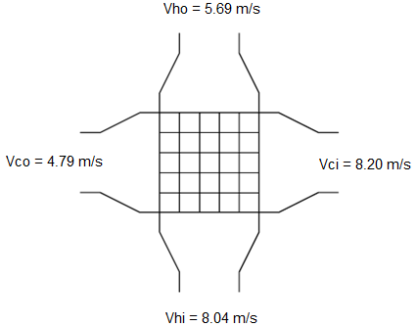
Tabla 4: Velocidades de aire y gases en el IC.
ESPE
Orden | Hora (hr) | Tiempo (t) | Velocidad de entrada de gases (Vhi) | Velocidad de salida de gases (Vho) | Velocidad de ingreso de aire (Vci) | Velocidad de salida de aire (Vco)
 |  | min | m/s | m/s | m/s | m/s
1 | 8:10 | 10 | 8,58 | 5,55 | 7,76 | 4,74
2 | 8:20 | 20 | 7,61 | 5,50 | 8,04 | 4,75
3 | 8:30 | 30 | 7,48 | 5,51 | 8,14 | 4,78
4 | 8:40 | 40 | 8,09 | 5,68 | 8,27 | 4,80
5 | 8:50 | 50 | 7,63 | 5,53 | 8,25 | 4,79
6 | 9:00 | 60 | 8,75 | 5,52 | 8,29 | 4,85
7 | 9:10 | 70 | 7,97 | 5,59 | 8,49 | 4,79
8 | 9:20 | 80 | 7,92 | 5,57 | 8,11 | 4,74
9 | 9:30 | 90 | 8,10 | 5,58 | 8,72 | 4,75
10 | 10:00 | 100 | 8,19 | 5,56 | 7,33 | 4,76
11 | 10:40 | 140 | 8,47 | 5,62 | 8,08 | 4,77
12 | 10:50 | 150 | 8,21 | 5,65 | 7,87 | 4,78
13 | 11:40 | 200 | 7,87 | 5,64 | 8,10 | 4,80
14 | 11:50 | 210 | 8,61 | 5,61 | 8,27 | 4,79
15 | 12:00 | 220 | 8,04 | 5,60 | 8,29 | 4,85
16 | 12:50 | 270 | 8,22 | 6,64 | 8,40 | 4,78
17 | 13:00 | 280 | 7,90 | 5,73 | 8,27 | 4,80
18 | 13:30 | 310 | 7,87 | 5,78 | 8,30 | 4,79
19 | 14:00 | 340 | 7,95 | 5,71 | 8,14 | 4,85
20 | 14:30 | 370 | 7,92 | 5,70 | 8,20 | 4,78
21 | 15:00 | 410 | 8,11 | 5,79 | 8,28 | 4,80
22 | 15:30 | 440 | 7,70 | 5,68 | 8,25 | 4,79
23 | 16:00 | 470 | 8,01 | 5,72 | 8,06 | 4,85
24 | 16:30 | 510 | 7,81 | 5,77 | 8,03 | 4,81
25 | 17:00 | 540 | 8,08 | 5,78 | 8,20 | 4,78
26 | 17:30 | 570 | 7,93 | 5,79 | 8,44 | 4,80
27 | 17:40 | 610 | 7,81 | 5,82 | 8,52 | 4,79
28 | 17:50 | 620 | 8,26 | 5,81 | 8,61 | 4,85
PROMEDIO |  |  | 8,04 | 5,69 | 8,20 | 4,79
VALOR MÁXIMO |  |  | 8,75 | 6,64 | 8,72 | 4,85
VALOR MÍNIMO |  |  | 7,48 | 5,50 | 7,33 | 4,74
Figura 10. Velocidades en el IC.

Slide 24
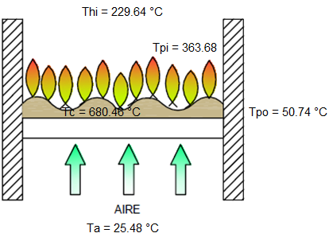
Tabla 5: Temperaturas en la cámara de combustión.
ESPE
Orden | Hora (hr) | Tiempo (t) | Temperatura de combustión (Tc) | Temperatura interna de pared (Tpi) | Temperatura de pared exterior (Tpo) | Temperatura de ingreso de aire (Ta) | Temperatura de gases exterior tubos (Thi)
 |  | min | °C | °C |  | °C | °C
1 | 8:10 | 10 | 705 | 372 | 51,6 | 19,5 | 224
2 | 8:20 | 20 | 706 | 365 | 49,7 | 20,3 | 218
3 | 8:30 | 30 | 656 | 371 | 49,2 | 19,7 | 223
4 | 8:40 | 40 | 677 | 377 | 49,6 | 22,7 | 215
5 | 8:50 | 50 | 675 | 368 | 48,8 | 26,0 | 212
6 | 9:00 | 60 | 644 | 371 | 52,5 | 26,4 | 216
7 | 9:10 | 70 | 680 | 354 | 48,8 | 27,5 | 220
8 | 9:20 | 80 | 693 | 370 | 53,2 | 22,0 | 218
9 | 9:30 | 90 | 696 | 349 | 48,9 | 21,9 | 219
10 | 10:00 | 100 | 639 | 351 | 49,7 | 25,5 | 217
11 | 10:40 | 140 | 673 | 390 | 54,3 | 27,5 | 216
12 | 10:50 | 150 | 643 | 364 | 48,6 | 27,7 | 239
13 | 11:40 | 200 | 690 | 347 | 53,7 | 29,8 | 236
14 | 11:50 | 210 | 716 | 350 | 51,4 | 29,7 | 238
15 | 12:00 | 220 | 717 | 348 | 53,6 | 29,7 | 232
16 | 12:50 | 270 | 709 | 365 | 51,1 | 31,6 | 235
17 | 13:00 | 280 | 687 | 375 | 54,3 | 32,6 | 238
18 | 13:30 | 310 | 687 | 364 | 46,9 | 27,2 | 240
19 | 14:00 | 340 | 681 | 350 | 50,7 | 27,2 | 241
20 | 14:30 | 370 | 668 | 391 | 51,5 | 27,2 | 234
21 | 15:00 | 410 | 691 | 364 | 54,8 | 27,2 | 219
22 | 15:30 | 440 | 683 | 375 | 51,6 | 24,3 | 235
23 | 16:00 | 470 | 669 | 347 | 47,2 | 24,3 | 243
24 | 16:30 | 510 | 659 | 365 | 49,6 | 24,3 | 240
25 | 17:00 | 540 | 643 | 357 | 52,1 | 24,3 | 241
26 | 17:30 | 570 | 652 | 353 | 48,2 | 24,3 | 241
27 | 17:40 | 610 | 703 | 362 | 47,8 | 21,5 | 238
28 | 17:50 | 620 | 711 | 368 | 51,3 | 21,5 | 242
PROMEDIO |  |  | 680,46 | 363,68 | 50,74 | 25,48 | 229,64
VALOR MÁXIMO |  |  | 717 | 391 | 54,8 | 32,6 | 243
VALOR MÍNIMO |  |  | 639 | 347 | 46,9 | 19,5 | 212
Figura 11. Temperaturas en la cámara de combustión.

Slide 25
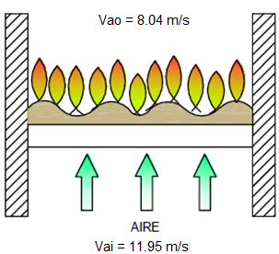
Tabla 6: Velocidades de aire y gases en la cámara de combustión.
ESPE
Orden | Hora (hr) | Tiempo (t) | Velocidad de ingreso del aire (Vai) | Velocidad de salida del aire (Vao)
 |  | min | m/s | m/s
1 | 8:10 | 10 | 11,58 | 8,58
2 | 8:20 | 20 | 11,61 | 7,61
3 | 8:30 | 30 | 11,48 | 7,48
4 | 8:40 | 40 | 12,02 | 8,09
5 | 8:50 | 50 | 11,63 | 7,63
6 | 9:00 | 60 | 11,75 | 8,75
7 | 9:10 | 70 | 11,92 | 7,97
8 | 9:20 | 80 | 12,10 | 7,92
9 | 9:30 | 90 | 12,19 | 8,10
10 | 10:00 | 100 | 12,47 | 8,19
11 | 10:40 | 140 | 12,21 | 8,47
12 | 10:50 | 150 | 11,87 | 8,21
13 | 11:40 | 200 | 12,61 | 7,87
14 | 11:50 | 210 | 12,04 | 8,61
15 | 12:00 | 220 | 12,22 | 8,04
16 | 12:50 | 270 | 11,90 | 8,22
17 | 13:00 | 280 | 11,87 | 7,90
18 | 13:30 | 310 | 11,95 | 7,87
19 | 14:00 | 340 | 11,92 | 7,95
20 | 14:30 | 370 | 12,11 | 7,92
21 | 15:00 | 410 | 11,70 | 8,11
22 | 15:30 | 440 | 12,01 | 7,70
23 | 16:00 | 470 | 12,02 | 8,01
24 | 16:30 | 510 | 11,81 | 7,81
25 | 17:00 | 540 | 12,08 | 8,08
26 | 17:30 | 570 | 11,93 | 7,93
27 | 17:40 | 610 | 11,81 | 7,81
28 | 17:50 | 620 | 11,87 | 8,26
PROMEDIO |  |  | 11,95 | 8,04
VALOR MÁXIMO |  |  | 12,61 | 8,75
VALOR MÍNIMO |  |  | 11,48 | 7,48
Figura 11. Velocidades en la cámara de combustión.

Slide 26
7. ANÁLISIS DE RESULTADOS
ESPE
Condiciones ambientales:
Parámetro | Denominación | Valor promedio | Unidad
Velocidad del viento | Vw | 0,92 | m/s
Temperatura ambiente | Ta | 25,48 | °C
Humedad relativa | HR | 43,25 | %
Figura 12. Curva de la temperatura ambiente.
Figura 13. Curva de la humedad relativa.

Slide 27
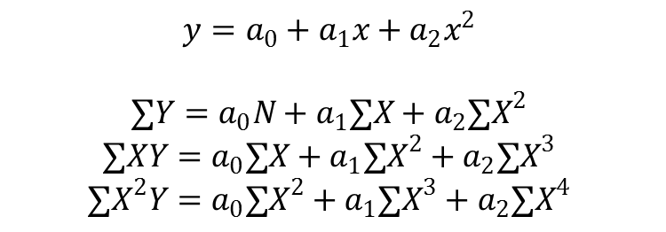
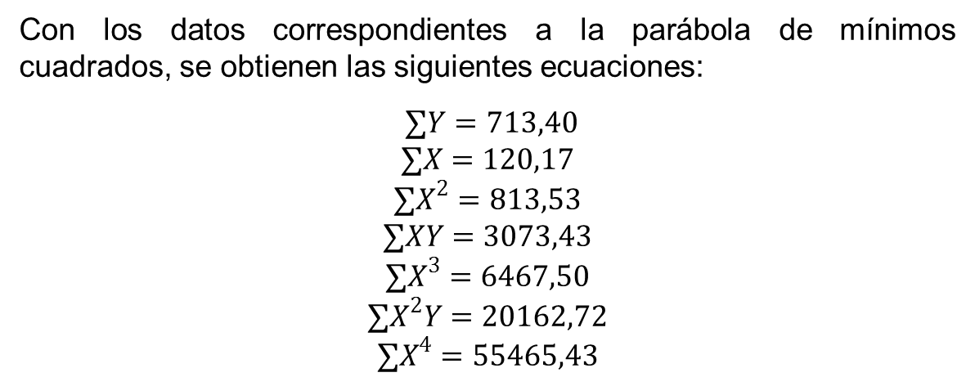
Procedimiento de ajuste de curva por el método de mínimos cuadrados
ESPE
Sistema de ecuaciones no lineales.
$$y=a_{0}+a_{1}x+a_{2}x^{2}$$
$$∑Y=a_{0}N+a_{1}∑X+a_{2}∑X^{2}$$
$$∑XY=a_{0}∑X+a_{1}∑X^{2}+a_{2}∑X^{3}$$
$$∑X^{2}Y=a_{0}∑X^{2}+a_{1}∑X^{3}+a_{2}∑X^{4}$$
Con los datos correspondientes a la parábola de mínimos cuadrados, se obtienen las siguientes ecuaciones:
$∑Y=713,40$
$$∑X=120,17$$
$$∑X^{2}=813,53$$
$$∑XY=3073,43$$
$$∑X^{3}=6467,50$$
$$∑X^{2}Y=20162,72$$
$$∑X^{4}=55465,43$$

Slide 28
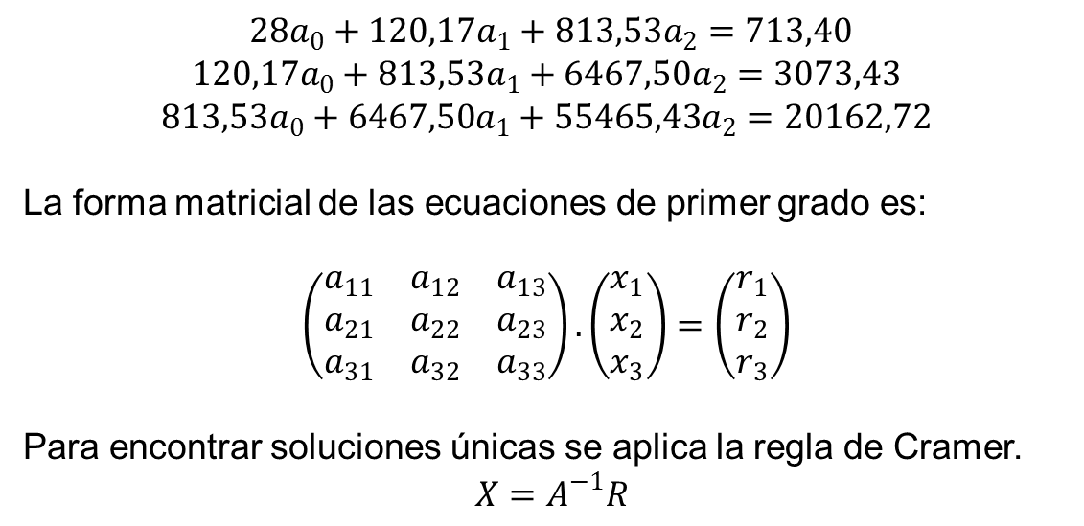
Forma matricial de las ecuaciones
ESPE
$28a_{0}+120,17a_{1}+813,53a_{2}=713,40$
$$120,17a_{0}+813,53a_{1}+6467,50a_{2}=3073,43$$
$$813,53a_{0}+6467,50a_{1}+55465,43a_{2}=20162,72$$
La forma matricial de las ecuaciones de primer grado es:
$$\left(\begin{matrix}a_{11} & a_{12} & a_{13} \\ a_{21} & a_{22} & a_{23} \\ a_{31} & a_{32} & a_{33}\end{matrix}\right).\left(\begin{matrix}x_{1} \\ x_{2} \\ x_{3}\end{matrix}\right)=\left(\begin{matrix}r_{1} \\ r_{2} \\ r_{3}\end{matrix}\right)$$
Para encontrar soluciones únicas se aplica la regla de Cramer.
$X=A^{−1}R$

Slide 29

La solución por el método de Cramer:
ESPE
$$a_{0}=20,793$$
$$a_{1}=3,302$$
$$a_{2}=−0,327$$
Figura 14. Variación de la temperatura ambiente en función del tiempo.

Slide 30
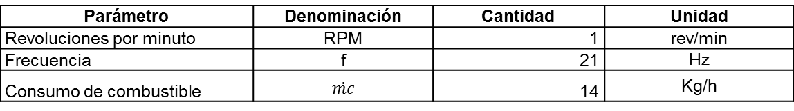
Alimentación del combustible:
ESPE
Parámetro | Denominación | Cantidad | Unidad
Revoluciones por minuto | RPM | 1 | rev/min
Frecuencia | f | 21 | Hz
Consumo de combustible | $$\dot{mc}$$ | 14 | Kg/h
Figura 15. Alimentación de combustible en la cámara de combustión.

Slide 31
Intercambiador de calor:
ESPE
Parámetro | Denominación | Valor Promedio | Unidad
Temperatura de entrada del aire | Tci | 25,48 | °C
Temperatura de salida del aire | Tco | 139,98 | °C
Temperatura entrada de gases | Thi | 229,64 | °C
Temperatura de salida de gases | Tho | 56,01 | °C
Velocidad de entrada del aire | Vci | 8,2 | m/s
Velocidad de salida del aire | Vco | 4,79 | m/s
Velocidad de ingreso de gases | Vhi | 8,04 | m/s
Velocidad de salida de gases | Vho | 5,69 | m/s
Figura 16. Variación de la temperatura de entrada de gases en función del tiempo.
Figura 17. Variación de la temperatura de entrada del aire en función del tiempo.

Slide 32
Intercambiador de calor…..
ESPE
Figura 18. Velocidades de flujo en el intercambiador de calor.
Figura 19. Velocidades del aire en el intercambiador de calor.

Slide 33
Cámara de combustión:
ESPE
Parámetro | Denominación | Valor Promedio | Unidad
Temperatura de entrada de combustión | Tc | 680,46 | °C
Temperatura de pared interior | Tpi | 363,68 | °C
Temperatura de pared exterior | Tpo | 50,74 | °C
Temperatura de ingreso de aire | Ta | 25,48 | °C
Temperatura de salida de gases | Thi | 229,64 | °C
Temperatura de ceniza | Tceniza | 256 | °C
Velocidad de ingreso de aire | Vai | 11,95 | m/s
Velocidad de salida de gases | Vao | 8,04 | m/s
Figura 20. Temperaturas de proceso en cámara de combustión.
Figura 21. Temperaturas de aire en cámara de combustión.

Slide 34
Cámara de combustión…..
ESPE
Figura 22. Curvas de velocidad del aire en la cámara de combustión.

Slide 35

CONCLUSIONES
ESPE
En la presente investigación se determinó, el potencial energético disponible en los sectores de Quevedo y Ventanas es de 90,72x10⁶ MJ, equivalente a 14.823 Barriles Equivalentes de Petróleo (BEP).
Luego de realizar diversos ensayos sobre el funcionamiento del sistema de alimentación de combustible, se determinó que la velocidad de rotación del tornillo sin fin, más adecuada es de 1 RPM, tomando en cuenta que el desplazamiento horizontal de la cascarilla es de 0.87 m., y lo realiza en un tiempo de 5.34 minutos, por lo que su velocidad es de 0,16 m/s.
La cámara de combustión, utilizada para quemar cascarilla de arroz tiene una capacidad promedio de 14 Kg/h, con una capacidad de producción energética de 34,01 Kw térmicos. El combustible sólido, con un contenido de humedad inferior a 15%, es alimentado por el tornillo sin fin, a una velocidad de rotación de 1 RPM.

Slide 36
CONCLUSIONES…..
ESPE
En el análisis energético de la cámara de combustión se obtiene los siguientes datos: temperatura del lecho 680 °C, pared interior 363 °C, pared exterior 50 °C, temperatura en el exterior de los tubos del intercambiador 229 °C. en cuanto a las velocidades del aire de entrada 12 m/s y salida de gases 8 m/s.
El intercambiador de calor de tres pasos de tubos en carcasa de tipo vertical tiene una temperatura de entrada al haz 25 °C y de salida de 140 °C, con velocidades de aire a la entrada de 8 m/s y salida de 5 m/s. en cuanto a los gases de combustión la temperatura en el exterior de los tubos del intercambiador de 229 °C y la de salida de 56 °C, con velocidades de ingreso de gases 8 m/s y salida de 6 m/s.

Slide 37
RECOMENDACIONES
ESPE
Para el desarrollo de la investigación de este recurso en el campo, es necesario trasladar al sitio equipos e instrumentos de medición, tales como medidor del contenido de humedad, balanza digital, los cuales deben estar debidamente calibrados con respecto a un patrón de referencia, que permita mejorar la precisión en el levantamiento de la información.
En lo que tienen que ver con la operación del equipo experimental de combustión de cascarilla, en primer lugar se tiene que realizar la nivelación del sistema térmico, el centrado de los mecanismos de alimentación del combustible, para reducir descentramientos que afecta al funcionamiento normal del motorreductor.

Slide 38
RECOMENDACIONES…..
ESPE
En la cámara de combustión se recomienda incorporar un sistema para ingreso de aire alimentado por la parte superior, de esta manera se permita una mejor combustión de los productos volátiles y hollín.
En la parilla incorporar un sistema de recolección y homogenización del lecho, cascarilla más ceniza, de manera el espesor de la ceniza sea lo suficiente para proteger la parilla y el espesor de la capa de cascarilla permita una buena combustión.

Slide 39
REFERENCIAS BIBLIOGRÁFICAS
ESPE
1. Edifarm, Vademécum Agrícola 2004 Ecuador (Octava Edición, Ecuador, 2004), pp. 41-52.
2. Servicio de Información y Censo Agropecuario del Ministerio de Agricultura y Ganadería del Ecuador (SICA), 2003,http://www.sica.gov.ec.
3. Pitts D., Sissom E., Transferencia de Calor, 1ª Edición, Editorial Mc Graw Hill, Bogotá, 1979.
4. Baskakov A., Termotecnia, Editorial Mir, Moscú, 1985,
5. Frank P. Incropera, Fundamentals of Heat and Mass Transfer, 4 Edition, John Wiley and Sons, Inc., New York, 1996, Vol. 4, pp. 346-392
6. Murray R. Spiegel, Estadística, p. 293.
7. Ortega R., Energías Renovables., Editorial, Paraninfo, Madrid, 2000.
8. Potter M., Somerton C., Termodinámica para Ingenieros, Editorial Mc Graw Hill, España, 2004.
9. Cengel, Y., Transferencia de Calor y masa, 3ª Edición, Editorial Mc Graw Hill, México, 2007.
10. Madrid A., Energías Renovables, 1ª Edición, Editorial, MUNDI-PRENSA, España, 2009.

Slide 40
REFERENCIAS BIBLIOGRÁFICAS…..
ESPE
11. MAGAP. Ministerio de agricultura, ganadería, acuacultura y pesca, Panorama de la cadena del arroz, 2002.
12. INIAP. Instituto nacional de investigaciones agropecuarias, Manual agrícola de los principales productos del Ecuador, 2008.
13. SIERRA, Jaider, Alternativas del aprovechamiento de la cascarilla de arroz en Colombia, Universidad de Sucre, 2009.
14. Corvalan R., Horn M., Roman R., Saravia L., Ingeniería del Secado Solar, Editorial CITED-D, 1992.
15. Vlassov D., Combustiveis, Combustao e Camaras de Combustao, Editorial UFPR, Brasil, 2001.
16. García Roberto, Combustiveis e Combustao Industrial, Editorial Interciencia, Brasil, 2002.
17. Waldir F., Utilizacao Egergetica De Residuos Vegetais, Editorial Ibama, Brasilia, 2003.
18. Sardón J., Energías Renovables, Editorial Paraninfo, España 2003.
19. Gill G., Energías del Siglo XXI, Editorial Mandí-Prensa, España, 2008.
20. Hinrichs R., Kleinbach., Energy., Editorial Thomson, Australia, 2006.

Slide 41
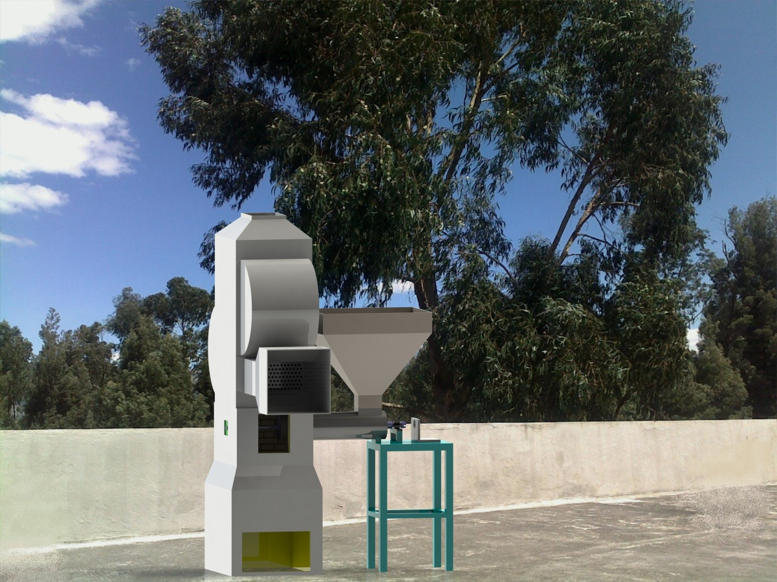
PREGUNTAS
ESPE

Slide 42
GRACIAS POR SU ATENCIÓN
LUIS EDUARDO TIPANLUISA S.
tipanluisal@hotmail.com
Teléfono: +593 089 904 937

